Slide 1
第二节 酒店客房部运营管理

Slide 2
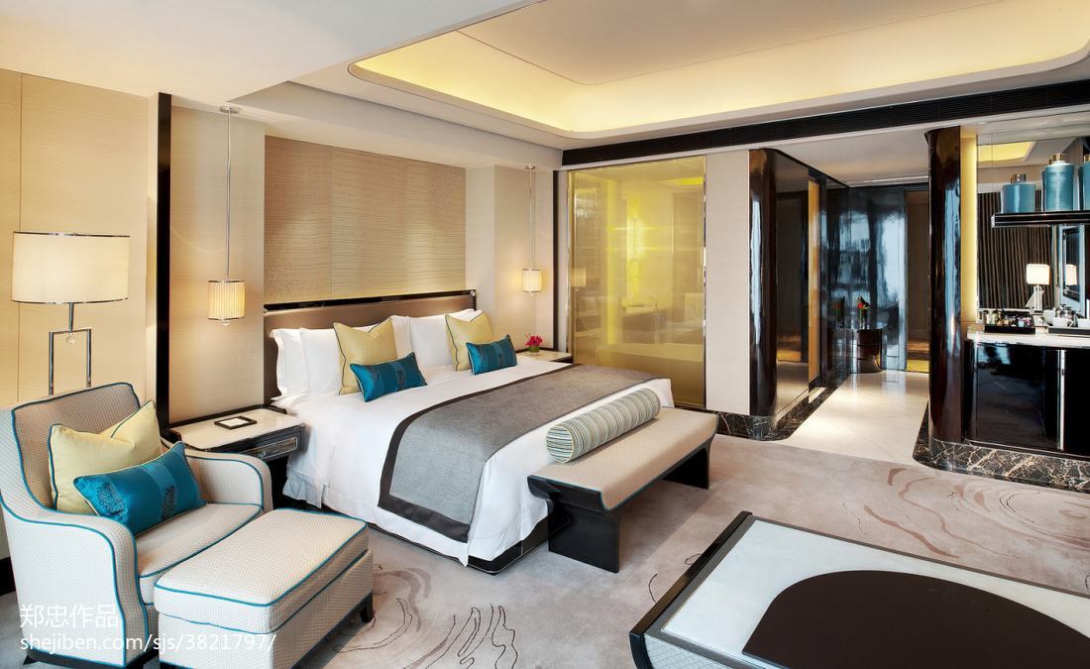
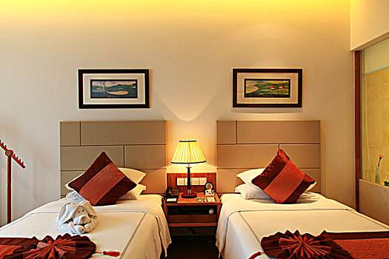

Slide 4
第二节 酒店客房部运营管理
一、酒店客房部概述
（一）客房部的地位与作用
客房部是酒店的主要盈利部门，它不但在酒店纷繁的日常工作中担任重要角色，而且在酒店的经营管理中起着重要作用。客房是酒店的主体，是酒店的主要组成部门，是酒店存在的基础，在酒店中占有重要地位。
1.客房是酒店存在的基础和构成的主体。
2.酒店的等级水平主要是由客房水平决定的。
3.客房是酒店经济收入和利润的重要来源。
4.客房是带动酒店一切经济活动的枢纽。
5.客房部的管理直接影响酒店的运行和管理。

Slide 5
第二节 酒店客房部运营管理
一、酒店客房部概述
（二）客房部的主要任务
客房商品是由房间、设备设施、日用品等硬件设备和客房清扫、物品配备、设备设施的维护保养及满足宾客多方面的要求等综合服务组成的。因此，客房布置要美观，设备设施要完备舒适、实用，日用品要方便齐全。服务项目要全面、周到，宾客财物和人身安全要有保障，才能使宾客有“家”的感觉，而这些就是客房部主要任务。
1.科学组织好接待任务。
2.认真管理好设备用品。
3.精心设计好客房布置。
4.严格控制客房卫生，监督保证客房服务质量。
5.管理好员工队伍建设，抓好安全保卫工作。

Slide 6
第二节 酒店客房部运营管理
一、酒店客房部概述
（三）客房部的组织结构
各酒店客房部的机构设置不尽相同，考虑到酒店的性质、档次、规模、客源结构和层次、服务模式、建筑设计、内部功能布局、员工素质水平等因素，常常没有统一和固定的机构模式。但是，一般而言，客房组织机构的设置必须从整体观念出发，使客房管理各个方面的分工协作有机结合。
大中型酒店客房部分支机构多，职责分工细，机构规模较大。

Slide 7
客房给我们提供哪些房型？

Slide 8
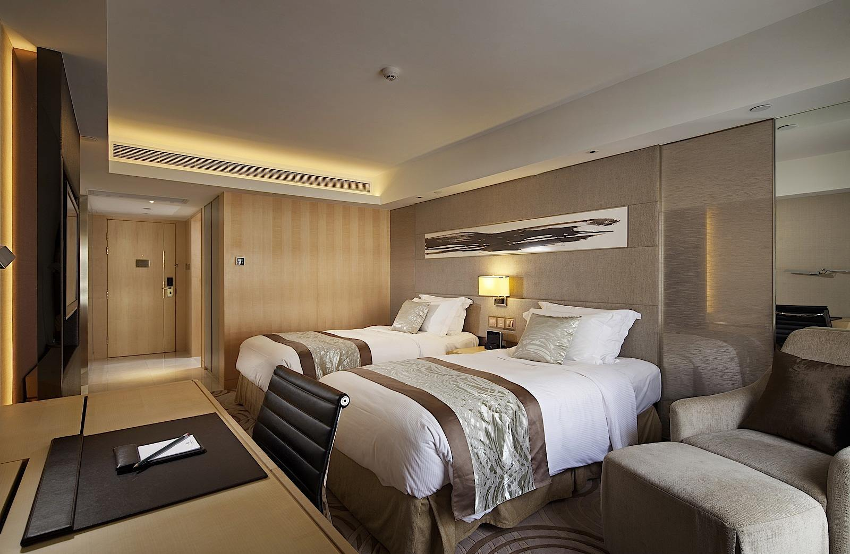
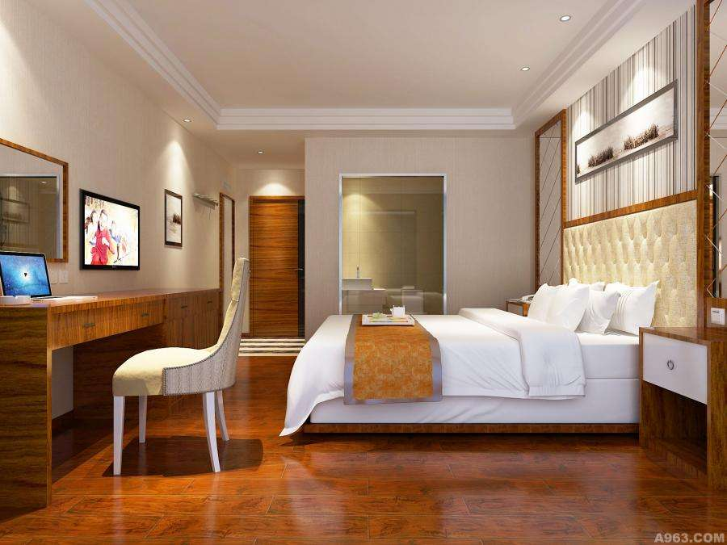
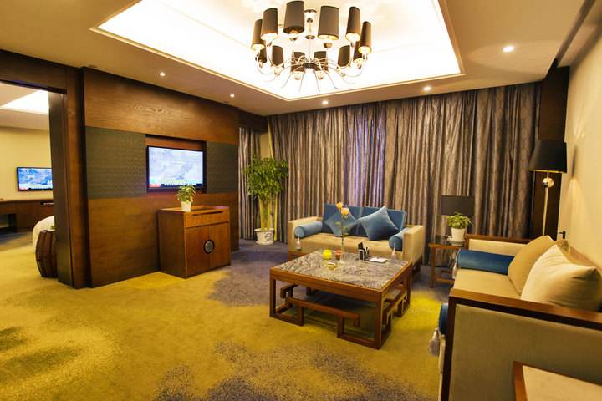

Slide 9
客房给我们提供哪些服务？

Slide 10
1、房间清洁 2、叫醒服务
3、洗衣服务 4、送餐服务
5、擦鞋服务 6、加床服务
7、托婴服务 8、干洗服务
9、访客接待
10、拾遗处理

Slide 11
客房给我们提供哪些岗位？

Slide 12
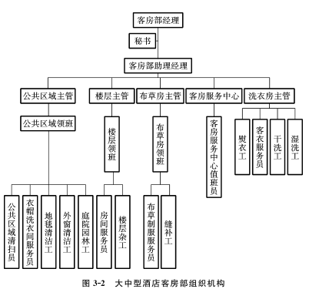
第二节 酒店客房部运营管理
一、酒店客房部概述
（三）客房部的组织结构

Slide 13
第二节 酒店客房部运营管理
一、酒店客房部概述
（三）客房部的组织结构
在小型酒店里，客房部的管理范围较小，其组织机构层次比较少。随着社会化程度的加深，客房部的某些业务，如布草的洗烫、公共区域的外墙清洁等，都由外部的专业公司来承担。

Slide 14
客房服务员

Slide 15
就目前客房部有哪些社会关注热点？
床品

Slide 16
第二节 酒店客房部运营管理
二、客房部接待服务管理
（一）制定接待程序
接待服务程序是客房服务工作正常开展的保障和先决条件，也是检查服务效果的依据，必须根据客人在酒店中的活动规律做出合理安排，如顾客迎送程序、进房程序、洗衣服务程序及擦鞋服务程序等。这些程序必须明确具体，既有先后顺序，又有动作要求，还要有时间限制，要具有很强的操作性。
客房接待业务的工作量是由前厅销售客房的数量决定的。客房管理人员要根据相关报表等信息，及时掌握客人进店的人次，结合当日情况安排好楼层服务人员，准备好必需的物品、用具，以便及时地提供各种服务。
整个接待服务工作，管理人员应抓好工作安排，合理分配工作任务，按质量标准和要求检查执行情况，加强对服务员、工作数量和质量、物质消耗、清洁卫生和安全保卫工作等方面的督促检查。
（二）做好服务组织安排
（三）加强质量管理

Slide 17
第二节 酒店客房部运营管理
二、客房部接待服务管理
（四）接待服务管理模式
1.楼层服务台模式
在酒店客房每个楼层设立服务台是传统接待型酒店的产物。楼层24小时设专职服务员值台，同时与总台保持密切的联系。该模式给客人以亲切感，对楼层中的不安全因素能及时发现、汇报和处理，有利于客房销售。对于客人入住、退房等情况，楼层服务能及时准确地加以掌握，有利于客房销售，但劳动成本较高。
2.宾客服务中心模式
该模式不在楼层设立服务台，客人住宿期间的服务要求由宾客服务中心统一协调。服务中心实行24小时值班制，值班人员接到客人要求需要提供帮助的电话后，通过酒店内部的呼叫系统，通知服务员上门服务是目前酒店主流的服务模式。该模式减少对客干扰，给客人营造了一个宽松、自由的入住环境，同时，降低劳动成本，提高劳动效率，但对楼层上的一些不安全素难以及时发现、处理。

Slide 18
第二节 酒店客房部运营管理
二、客房部接待服务管理
（五）接待工作服务项目
客房部接待服务工作涉及面很广，除了传统的服务项目外，一些酒店为了招揽顾客，还会提供超额服务项目，以满足客人的个性化需求。客房部常见接待服务项目主要包括整理房间、洗衣服务、饮料服务、擦鞋服务、托婴服务、访客接待、拾遗处理、叫醒服务、送餐服务、加床服务等诸多方面。

Slide 19
第二节 酒店客房部运营管理
三、客房部日常运营管理
（一）客房接待服务规程设计
客房接待规程的设计是开展服务活动的前提，包括：
①客房设施设计。如客房的布置和装饰，客房内各种设备和用具的配备与安放，客房内供客人使用的物品与摆放位置等。
②客房服务活动设计。包括员工的仪表、仪容、礼节、礼貌，服务员迎送客人的服务方式，服务员整理客房的操作程序，客房服务项目的确立，客房服务的检查标准等。

Slide 20
第二节 酒店客房部运营管理
三、客房部日常运营管理
（二）客房服务人员的配备
确立客房服务模式
预测客房服务工作量
确定员工劳动定额
确定人员配备数量
妥善安排劳动力

Slide 21
第二节 酒店客房部运营管理
三、客房部日常运营管理
（三）客房清洁卫生质量控制
1.教育员工树立质量意识和卫生意识
清扫客房是一项乏味的工作，周而复始，要想让员工做到尽职尽责，就应让其树立正确的服务意识，从内心深处愿意为宾客提供服务，真正为宾客的方便舒适着想，热爱服务工作。客房保洁的主要任务就是卫生，在树立服务意识的基础上，搞好卫生管理工作显得尤为重要。这要求服务员以及管理人员要有卫生意识，对于卫生工作的重要性要有足够的认识，为此必须经常强调、严格考核。此外，还要求客房员工要对涉外星级酒店的卫生标准有足够的认识，不能以自己日常的卫生标准作为酒店的卫生标准。
2.严格执行客房清洁卫生程序
客房清洁是客房部最重要的工作，为了保持客房整洁，客房管理部门制定了二进房的操作程序，即白天的客房大清扫和晚间的客房夜床服务。客房服务人员不仅要按照操作规程定时进房整理房间，而且还要根据客人的要求，随时进房提供客房整理服务，做到定时与随机相结合。特别是客人在房内会客或用餐结束，更需要及时提供房间整理服务。
客房清洁卫生程序如下：停放工作车→敲门进入房间→房内整理→清理垃圾杂物→清理脏布草→亠铺床→抹尘→清沽卫生间→清沽地面→环视检查房间→离开房间→结束

Slide 22
第二节 酒店客房部运营管理
三、客房部日常运营管理
（三）客房清洁卫生质量控制
3.切实做好客房计划
卫生客房计划卫生是指在搞好客房日常清洁工作的基础上，拟定一个周期性清洁计划，采取定期循环的方式，对清洁卫生的死角或容易忽视的部位，及家具设备进行彻底的清扫和维护保养，以进一步保证客房的清洁保养质量，维持客房设施设备的良好状态。
客房服务员每天的清洁整理的工作量一般都较大。一个服务员平均每天的工作量是12—14间，旺季会更多，所以对客房的某些部位，如通风口、天花板、门窗玻璃、窗帘、床罩等不可能每天清洁（有些项目也没有必要毎天清洁，如地毯）。为了保证清洁卫生的质量标准，使宾客不仅对客房容易接触部位的卫生感到满意，而且对其他每处卫生都能放心，同时又不致造成酒店人力资源的浪费和紧张，客房部应有计划地对一些特殊项目进行周期性清洁保养。客房服务质量检查包括工作数量检查、工作质量检查和物品消耗检查三方面。一般采取服务员自查、领班专职检查、主管抽查和经理抽查相结合的方式进行。

Slide 23
第二节 酒店客房部运营管理
（四）客房服务工作协调
客房部的协调分内部协调和外部协调。内部协调是指协调客房部内部岗位、各环节之间的关系，在完成客房接待任务的目标下，分清轻重缓急，协调一致，配合默契。外部协调指协调与酒店其他部门之间的关系，保证物资供应、设备保障、工具修理等环节畅通，为优质服务创造必要条件。

Slide 24
“给我开门”
一天上午，某酒店客房服务员Rena在清洁3608退客房时，听到外面有人叫服务员，她便立即放下手中的工作，快步走出房间。看见3612房门口站着一位先生，身穿西装且打着领带，手里还拿着一些文件。Rena微笑着迎上去问候客人并询问有什么事需要帮忙。站在3612房门口的先生说：“我的一位朋友住在3612，他让我把东西送过来，并在这里等他回来,而且我现在急需用一下卫生间，赶快给我开门，否则我就向你们总经理投诉，说你对客服务不礼貌。”这位先生不耐烦地大声对Rena吼道。

Slide 25
“先生，请问您朋友贵姓？”Rena微笑着问客人。“怎么，不相信我？”客人用质疑的语气反问Rena，并从上衣口袋里掏出他的证件，伸到Rena面前，原来他是一名执法人员。
Rena明白客人误解了自己的意思，但还是有礼貌地对客人微笑着说：“先生，您误会了，我对您肯定是信任的，但是您的朋友住在我们酒店，这个房间目前的所有权归他，如果不经他本人同意，我们是无权为任何人开其房门的。您可换个角度来想，如果这个房间是您的，而在您不在的情况下，我们服务员……如果您需要用卫生间，我们酒店一楼大堂设有公共的客用卫生间。”
客人听完Rena 的一席话后，脸上露出了和蔼的笑容，他拿手机拨通了朋友的电话，讲明情况后，客人把电话递给了Rena，客人在电话里说：“小姐，谢谢你，我是3612房间的客人，叫XX，麻烦你帮忙把房间门打开，让我的朋友进去，我马上就回来，谢谢。”

Slide 26
挂断电话后，Rena对访客说：“先生，对不起，请稍等，我去拿钥匙。”Rena借机打电话到客房部办公室，对3612房间的情况再次进行了确认，并在最短的时间内来到了客人面前打开房门，之后Rena很有礼貌地为客人沏了杯茶水，来访的先生微笑着对她说：“小姑娘，刚才真不好意思，吓着你了，你对工作这么的认真负责，我很佩服，我的朋友住在这儿，一定很放心，我回去一定会向我的亲戚朋友推荐你们酒店，谢谢你。”Rena听到客人的赞赏，心里感到十分高兴，并对客人说：“应该要谢的是您，谢谢您对我们工作的支持和理解，耽误了您这么长的时间，非常抱歉，您先休息一下，喝点茶水，等您朋友回来，如有什么需要帮忙的，请致电‘8500’，我们随时为您服务，祝您在这过得愉快！”说完之后，Rena便退出房间，并帮客人带好房门，继续做自己的工作去了。客人退房之后，便给Rena写了一封表扬信，Rena由于工作认真负责，得到了客人高度的赞扬。

